Slide 1
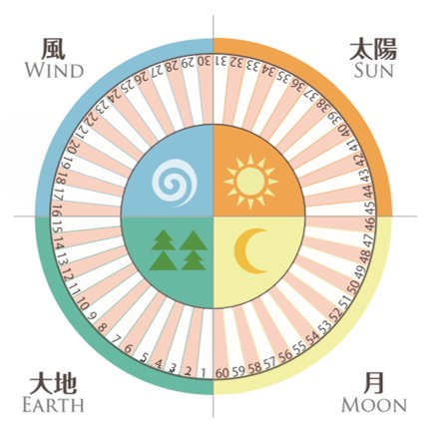
◆ あなたらしさを探る ◆
◆ 社会と繋がる間口 ◆
あなたを象徴する自然は （ ）です
運気の底上げができる人生のテーマは・・・
恋愛： 恋人や配偶者を大切にする、人脈を広げることで開運
運動： 持前のエネルギーを日々発散することを心がける
お金： お金に対する意識で運気が変わる、感謝を忘れない
勉強： 学ぶ、経験する、自分の視野を広げることで開運
メモ：
太陽： 「攻撃本能」→ 営業向き
月 ： 「習得本能」→ 補佐役向き
大地： 「守備本能」→ 事務職向き
風 ： 「伝達本能」→ 広報向き

Slide 2
お礼の言葉
この度は鑑定のご依頼ありがとうございます。私の四柱推命と言葉があなたの人生のお役に立てましたなら幸いです。「何かを変えたい、叶えたい」と願うなら自分の心に耳を傾け、自ら一歩を踏み出す必要があることを忘れませんように。四柱推命はそんな自分の心や自分の在り方を探るツールとしてお使いいただけますと幸いです。
また機会がありましたらお気軽にご相談ください。
鑑 定 書
様
年 月 日生
◆ 私が鑑定しました ◆
鑑定師 .
プロフィール

